Slide 1

Xin chào các em!

Slide 2

Phép trừ dạng 27 - 4, 63 - 40

Slide 3

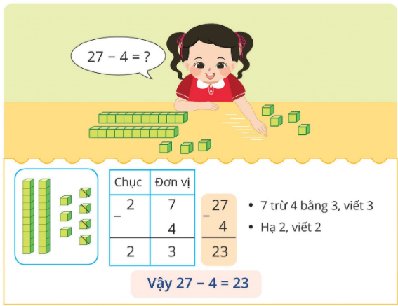

Slide 4
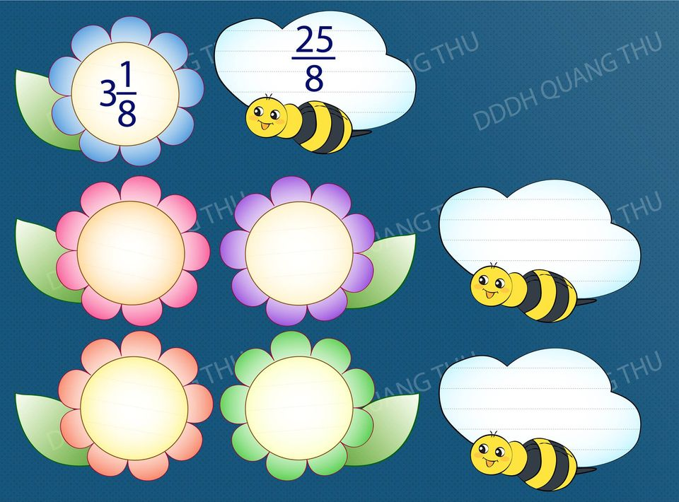

43 - 31
Ong tìm hoa
86 - 20
66
45
26
12
75 - 30
36 - 10

Slide 5
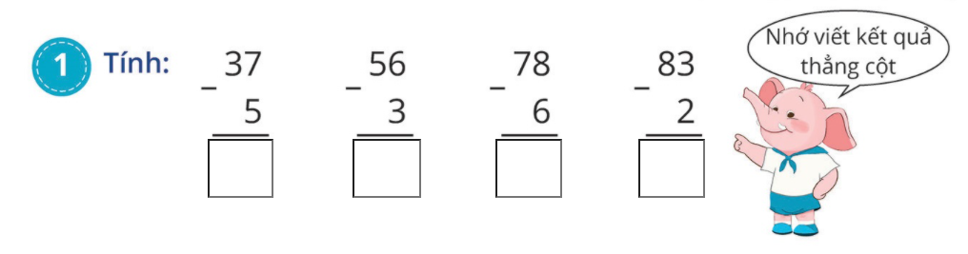
32
53
72
81

Slide 6
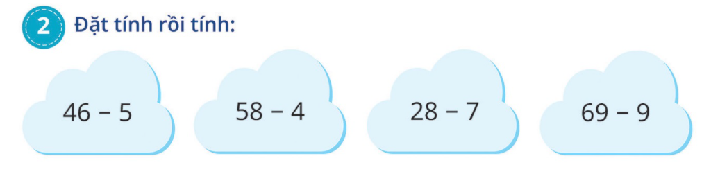

Slide 7
46
5
－
41
58
4
－
54
28
7
－
21
69
9
－
60
-
-
-
-

Slide 8
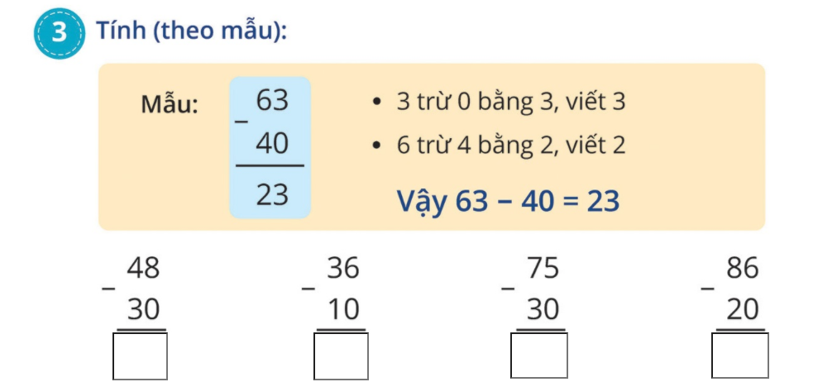
18
26
45
66

Slide 9
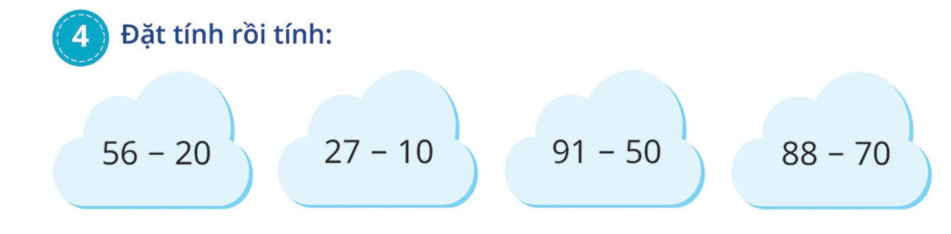

Slide 10
56
20
－
36
27
10
－
17
91
50
－
41
88
70
－
18
-
-
-
-

Slide 11

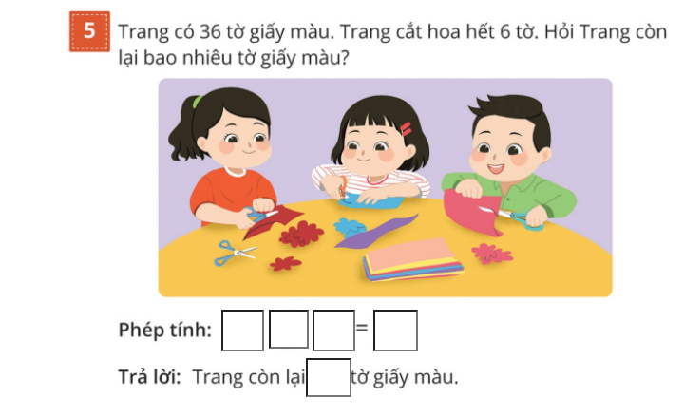
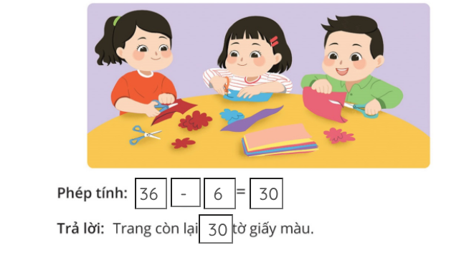

Slide 12

Dặn dò

